Slide 1
SEDMIKVÍTEK 2021
Výsledková listina
Výtvarná a rukodělná činnost
Fotografie

Slide 2
Věková kategorie a
Děti v mš - 2015 a mladší
Výtvarná činnost

Slide 3
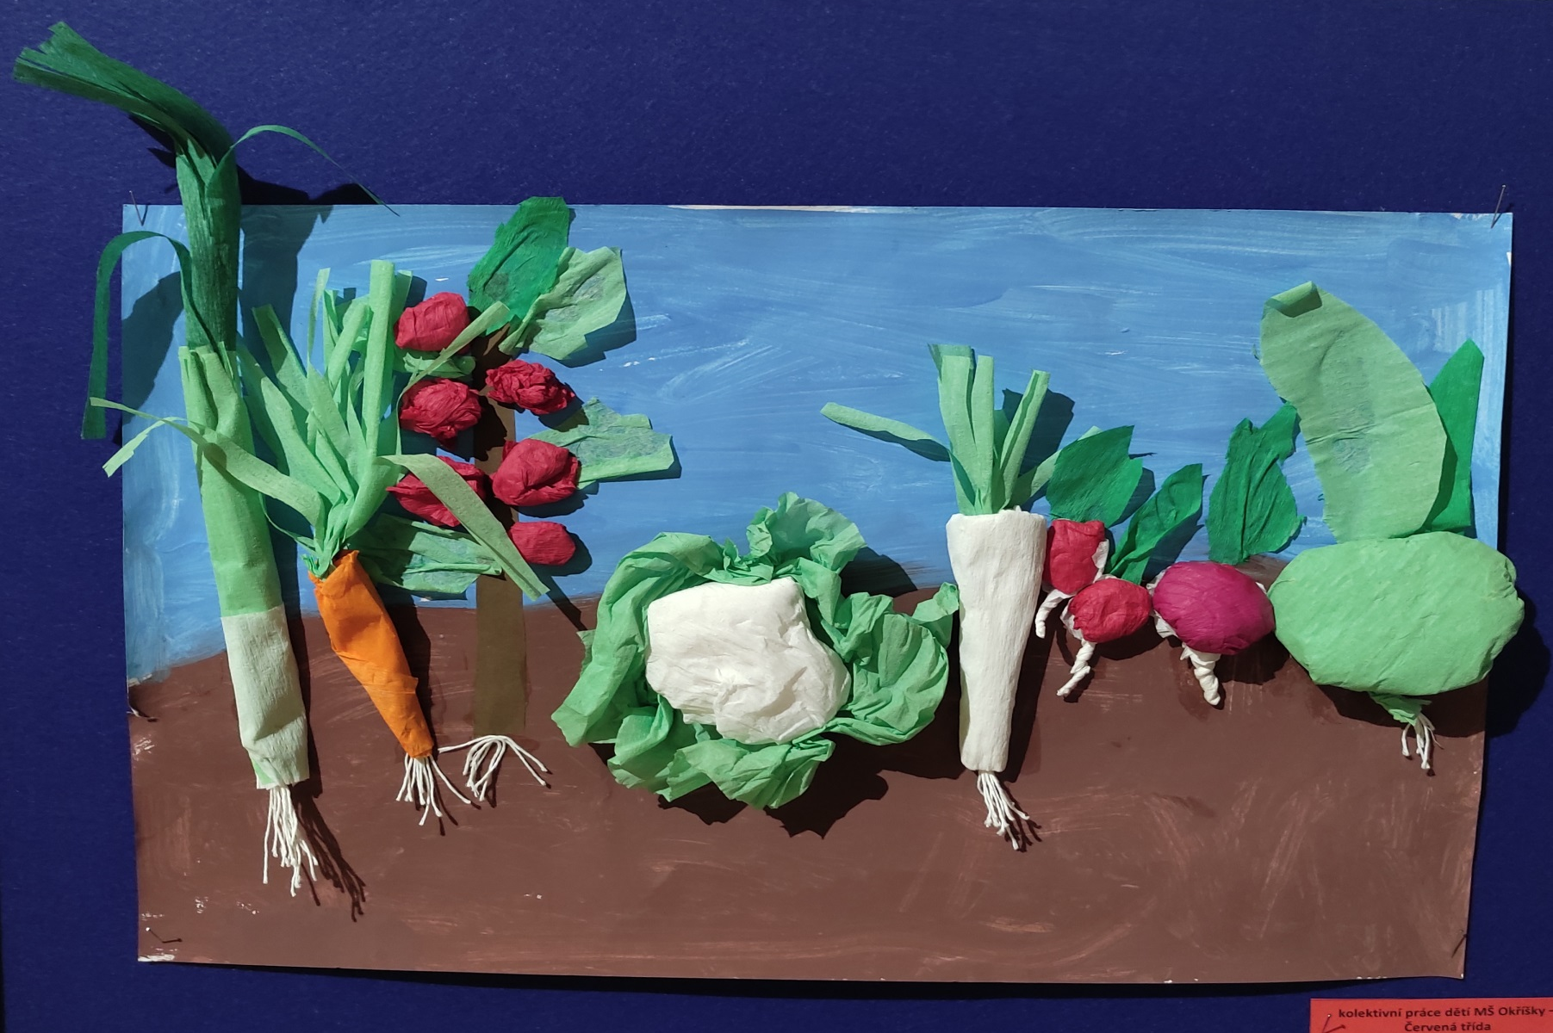
1.Místo
Kolektiv dětí mš Okříšky (červená třída) zeleninový záhon

Slide 4
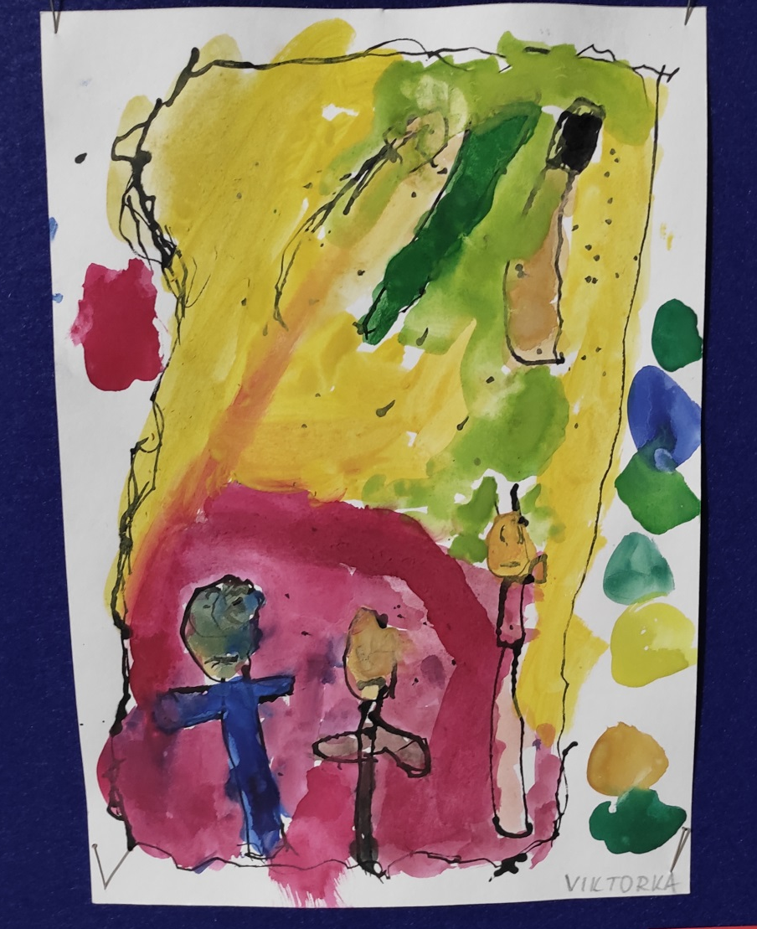
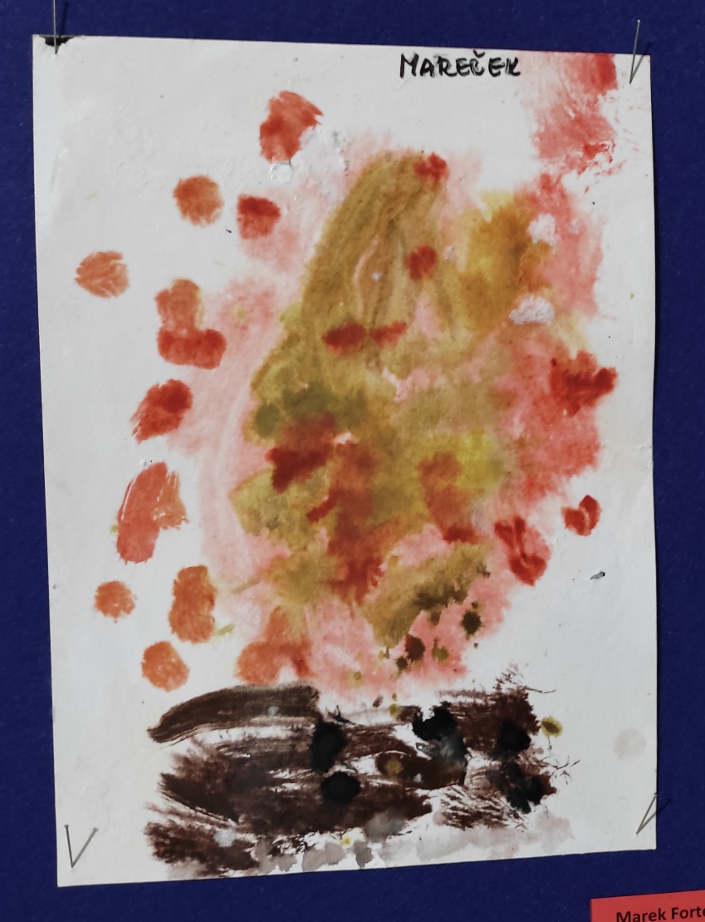
2.Místo
Viktorie Divišová
Naše třída – mš okříšky
3.Místo
Marek fortelný
Pečeme brambory - mš okříšky

Slide 5
Věková kategorie b
Děti nar. 2013 – 2014

Slide 6
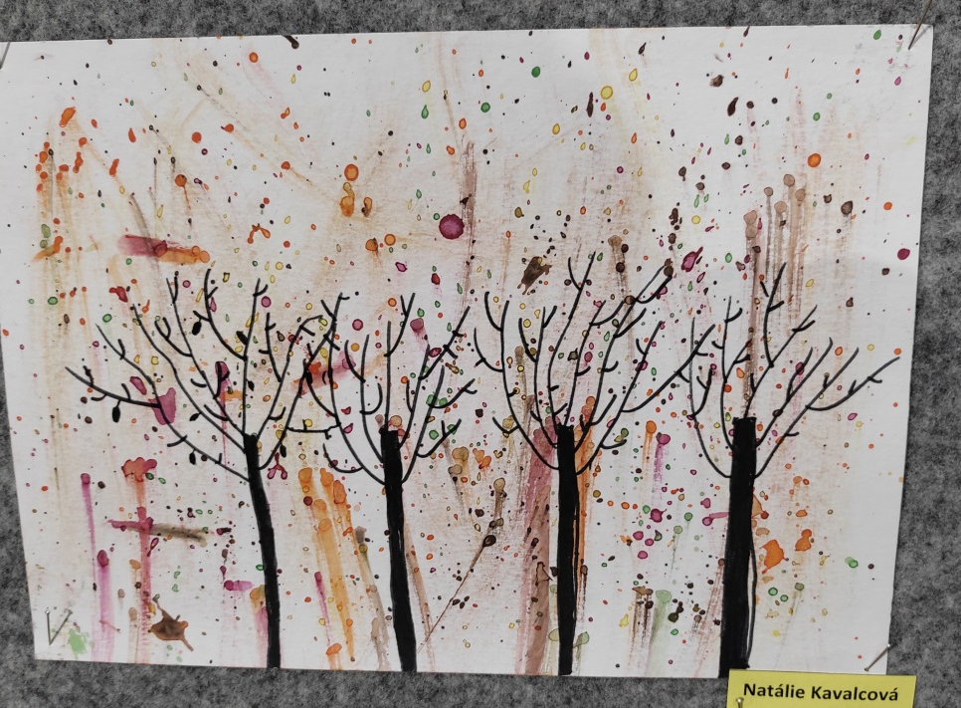
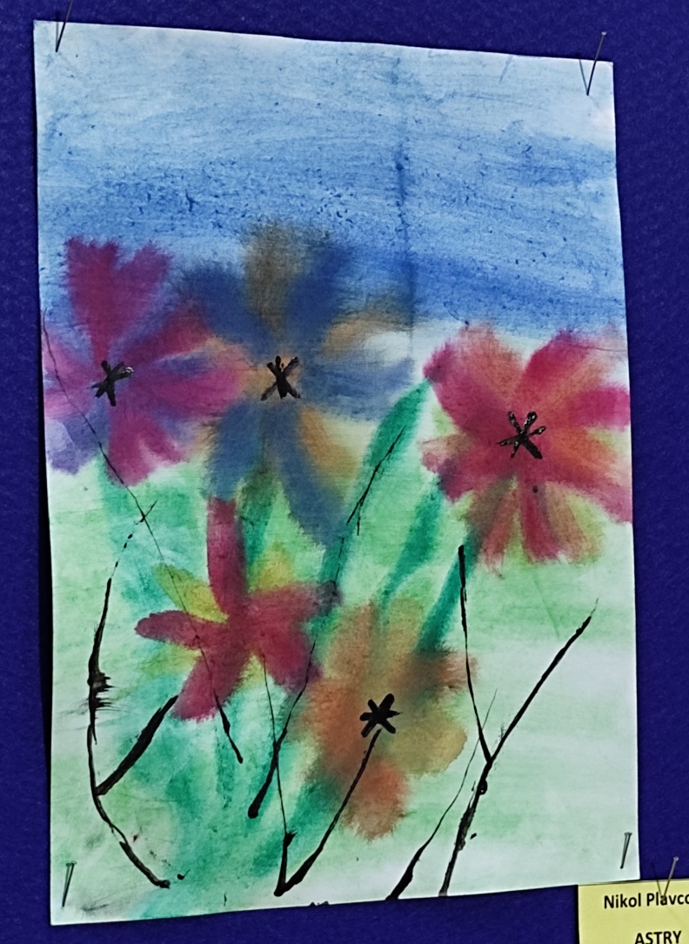
Výtvarná činnost
2. místo
NIKOL PLAVCOVÁ
Astry – ZŠ Okříšky
1.místo
NATÁLIE KAVALCOVÁ
Podzim – ZŠ Mohelno

Slide 7
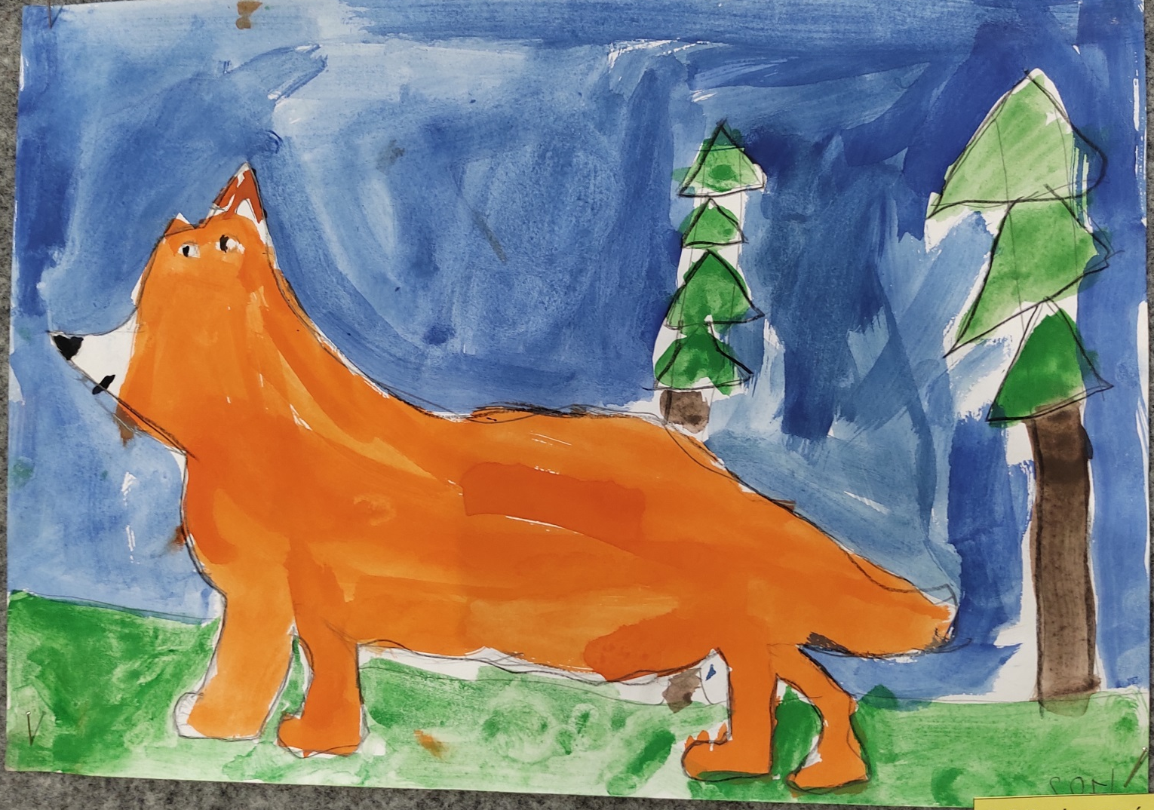
3. místo
Sofi Karakevasová
O Budulínkovi – ZŠ Mohelno

Slide 8
Věková kategorie c
Děti nar. 2010 – 2012

Slide 9
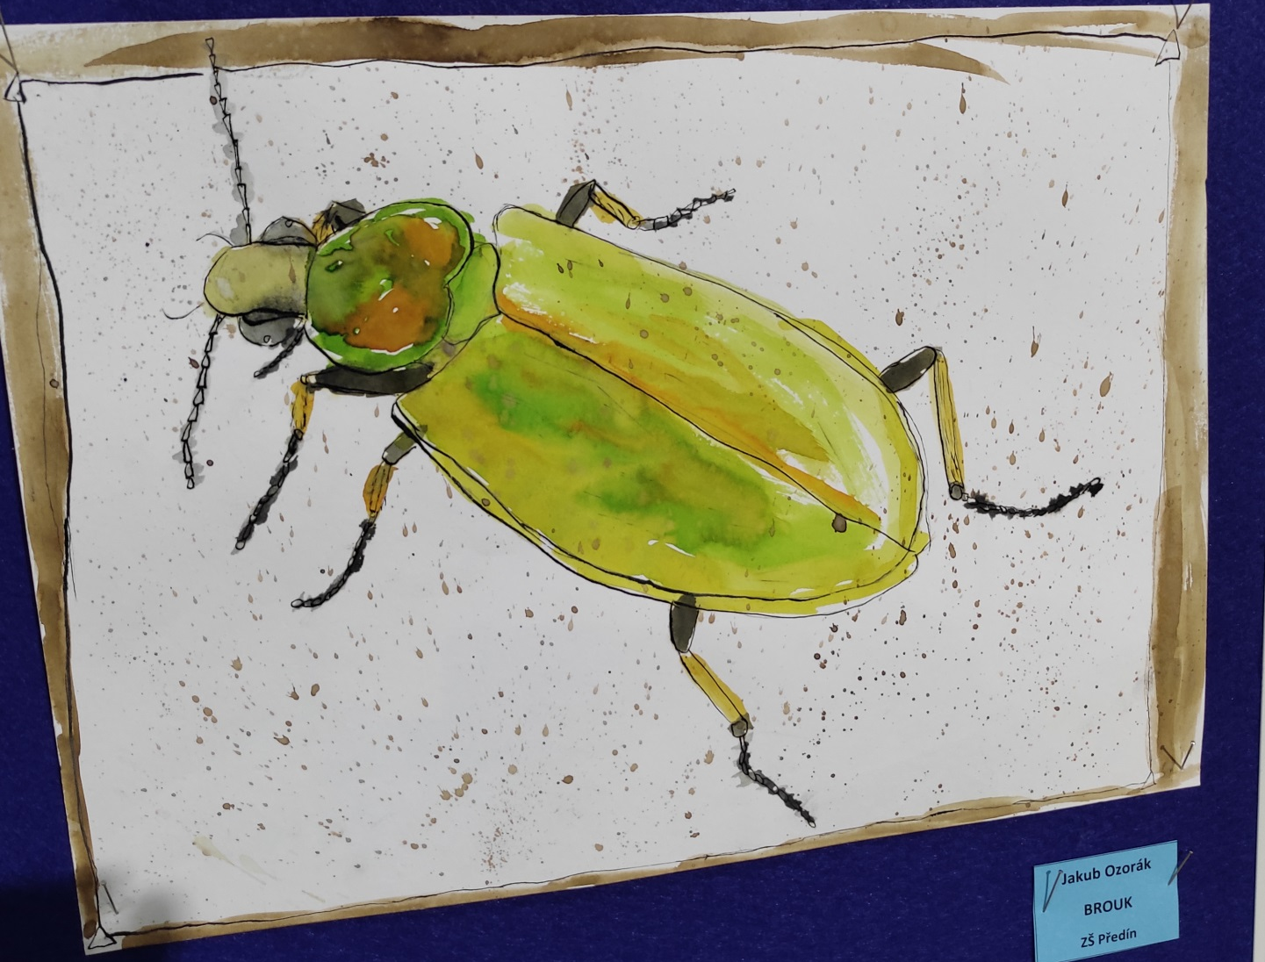
Výtvarní činnost
1. místo
JAKUB OZORÁK
Brouk – ZŠ Předín

Slide 10
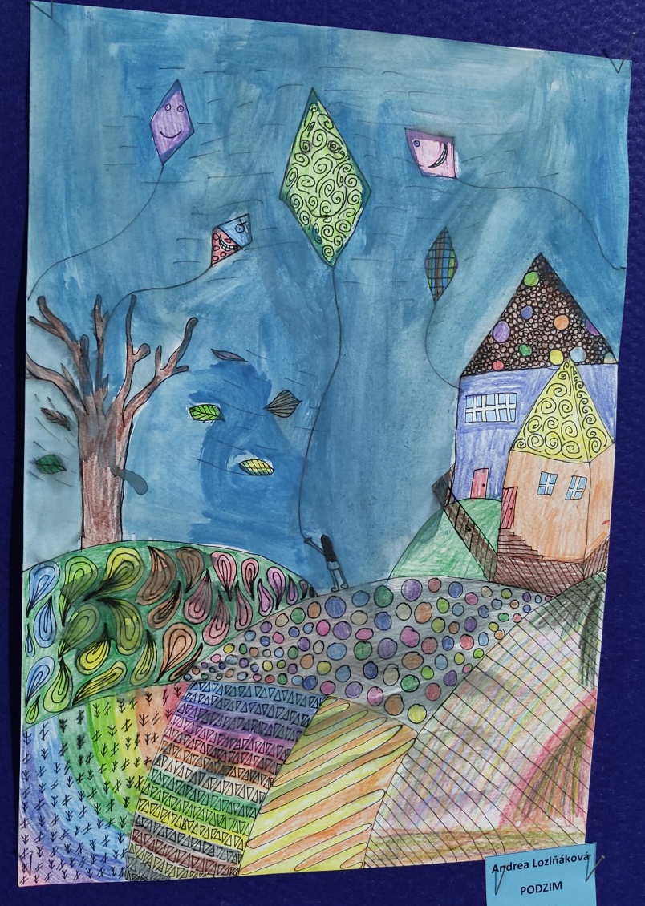
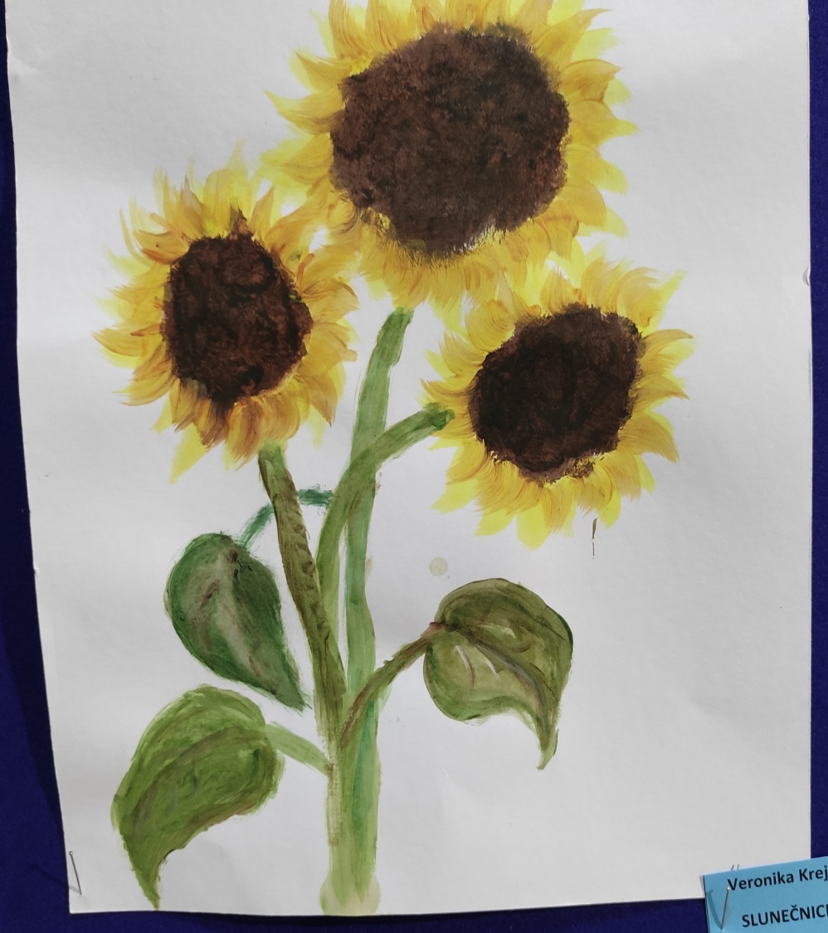
3. místo
VERONIKA KREJČÍ
Slunečnice – ZŠ Předín
2. místo
ANDREA LOZIŇÁKOVÁ
Podzim – ZŠ Mohelno

Slide 11
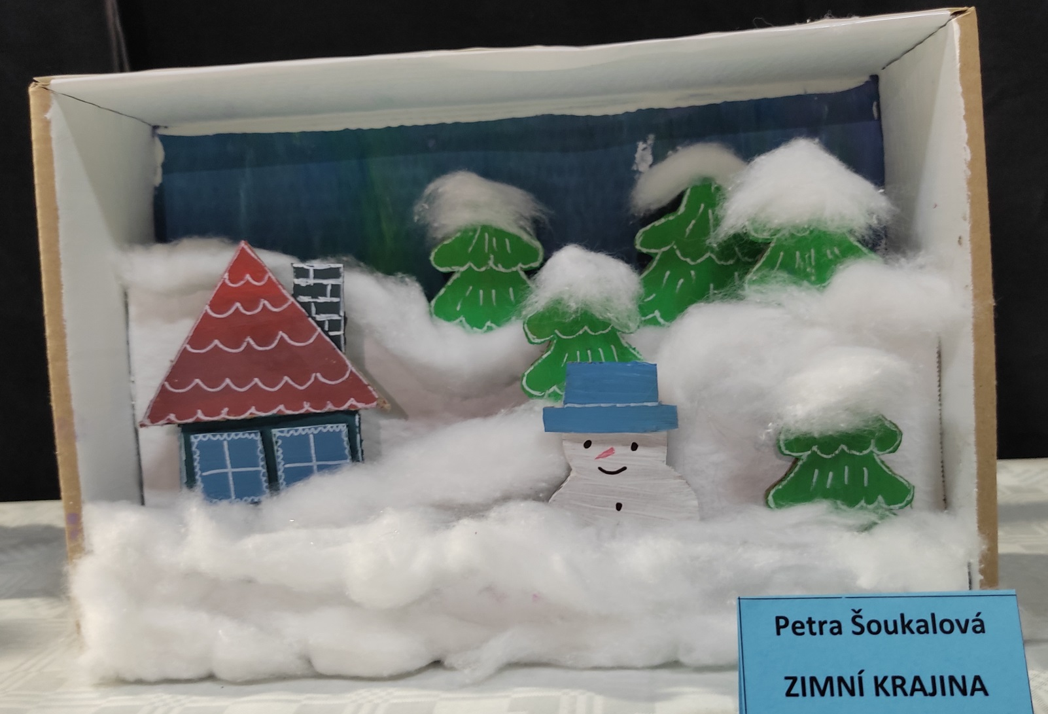
Rukodělná činnost
1. místo
PETRA ŠOUKALOVÁ
Zimní krajina – Přibyslavice

Slide 12
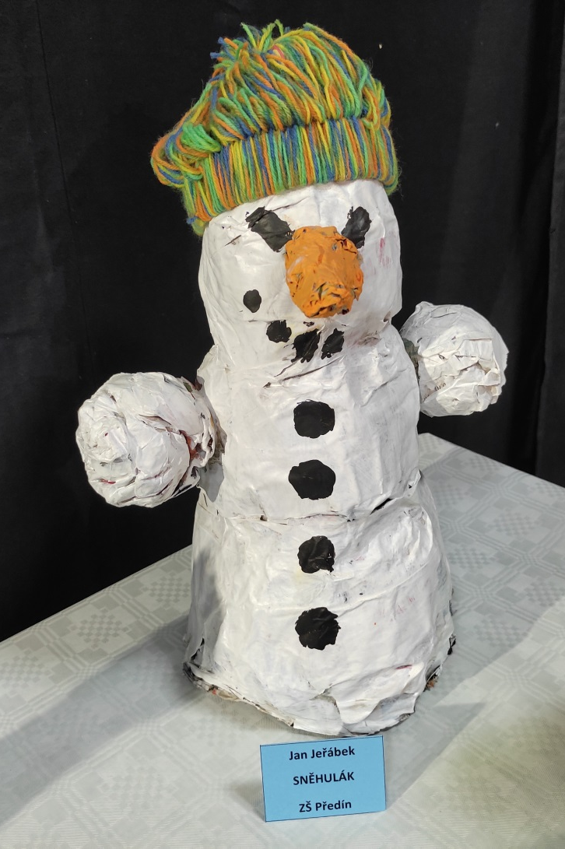
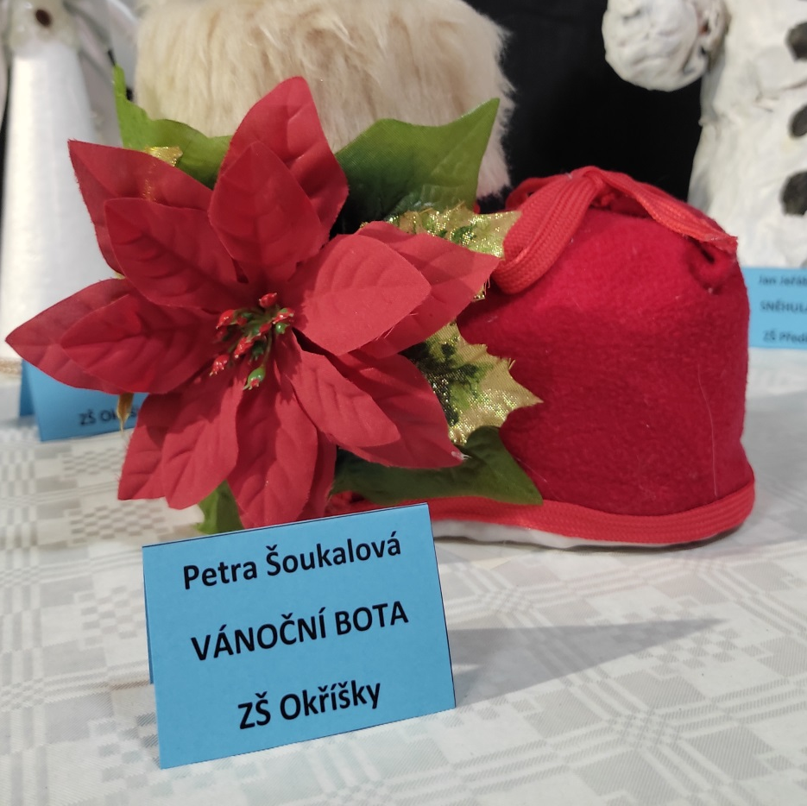
3. místo
PETRA ŠOUKALOVÁ
Vánoční bota – Přibyslavice
2. místo
JAN JEŘÁBEK
Sněhulák – ZŠ Předín

Slide 13
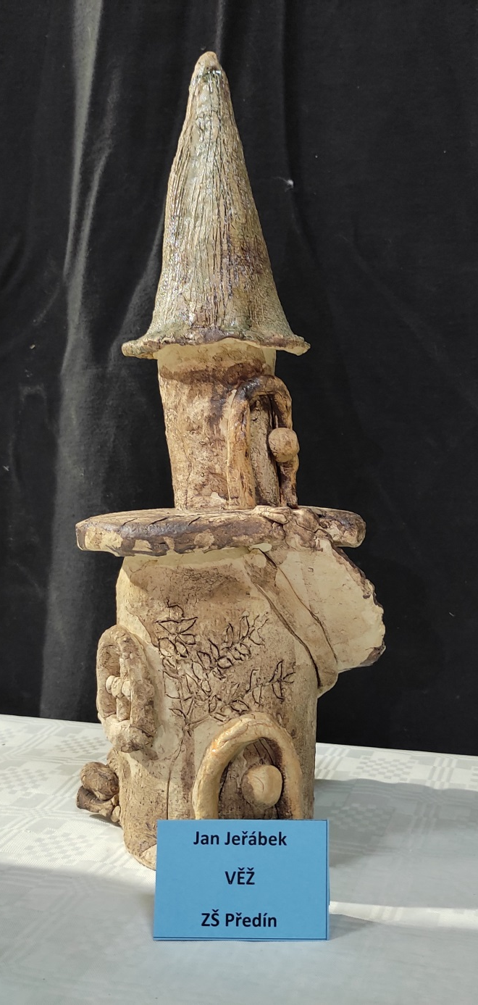
keramika
1. místo
JAN JEŘÁBEK
Věž – ZŠ Předín

Slide 14
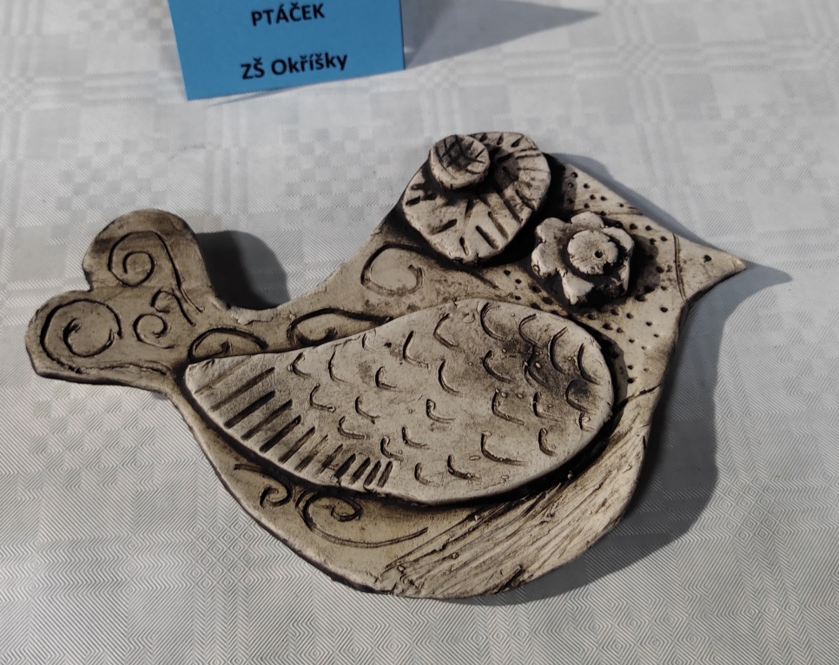
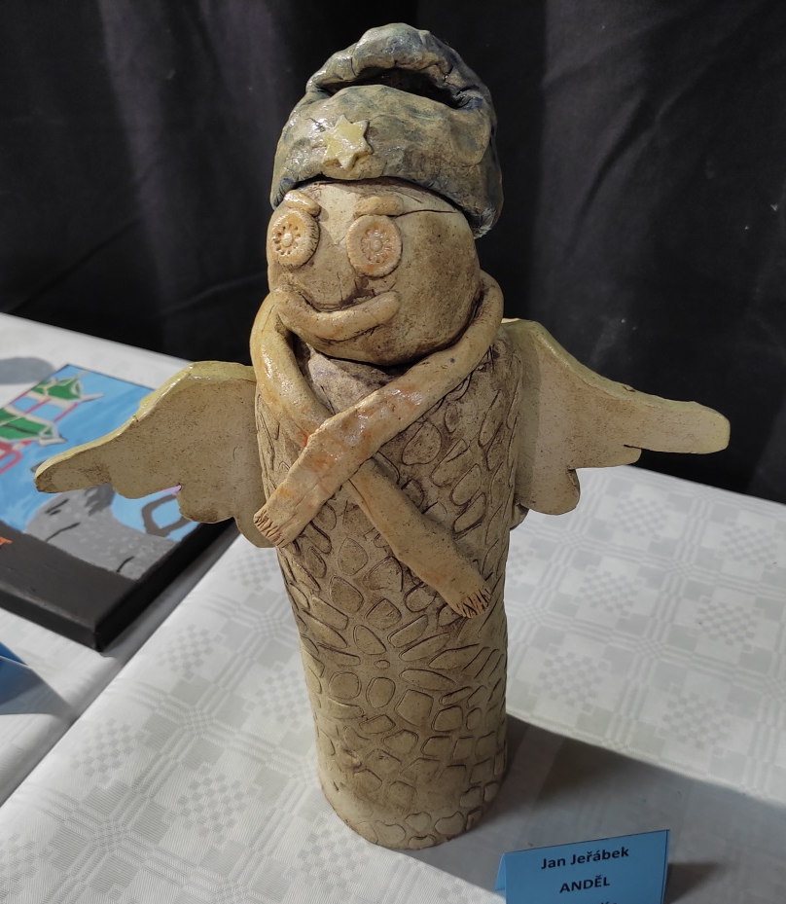
3. místo
JAN JEŘÁBEK
Anděl – ZŠ Předín
2. místo
PETRA ŠOUKALOVÁ
Ptáček – Přibyslavice

Slide 15
Věková kategorie d
Děti nar. 2007 – 2009

Slide 16
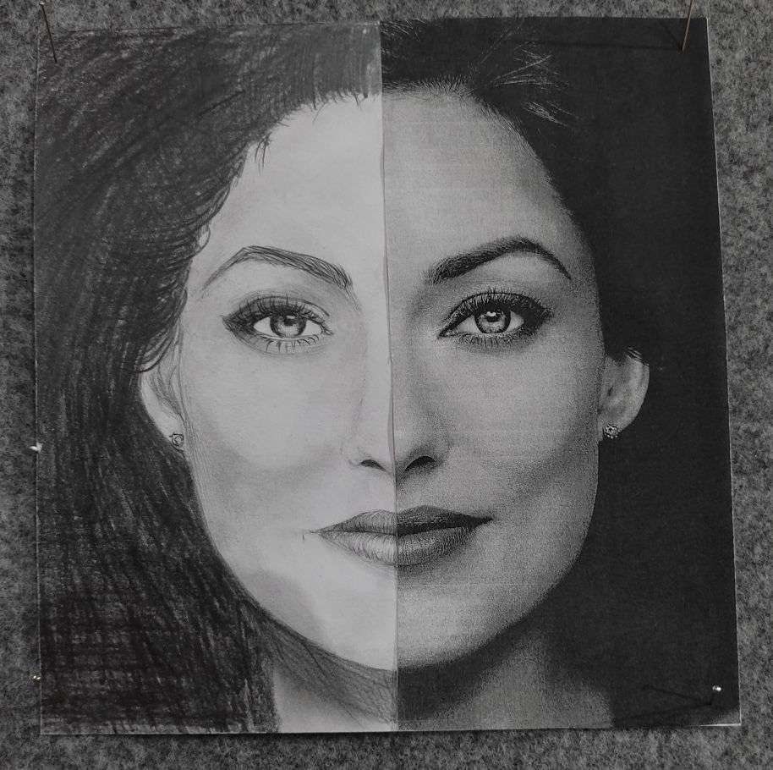
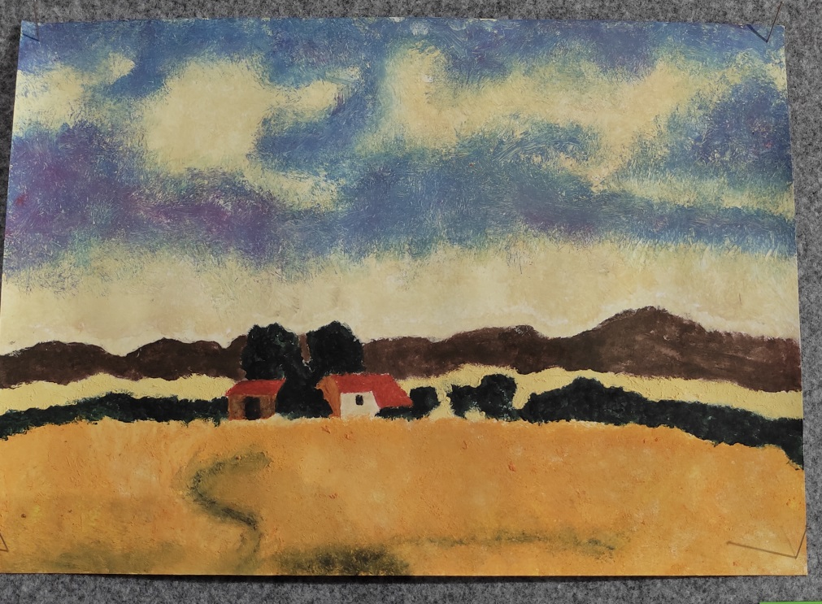
Výtvarná činnost
1. místo
VALERIIA KASHYNA
Dáma – ZŠ Okříšky
místo
JAKUB KOLÁČNÝ
Parafráze krajiny – ZŠ Mohelno

Slide 17
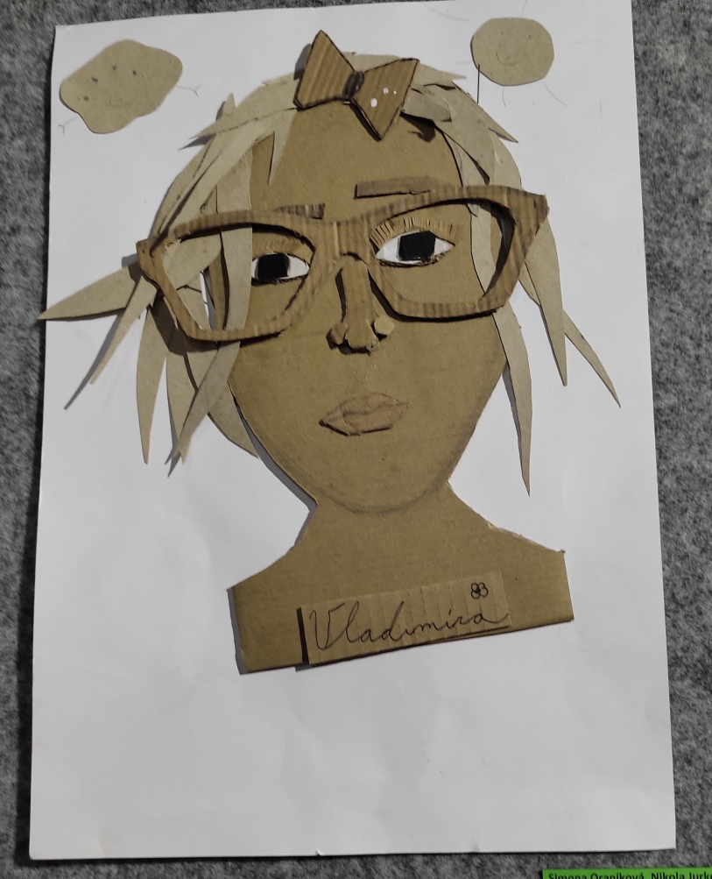
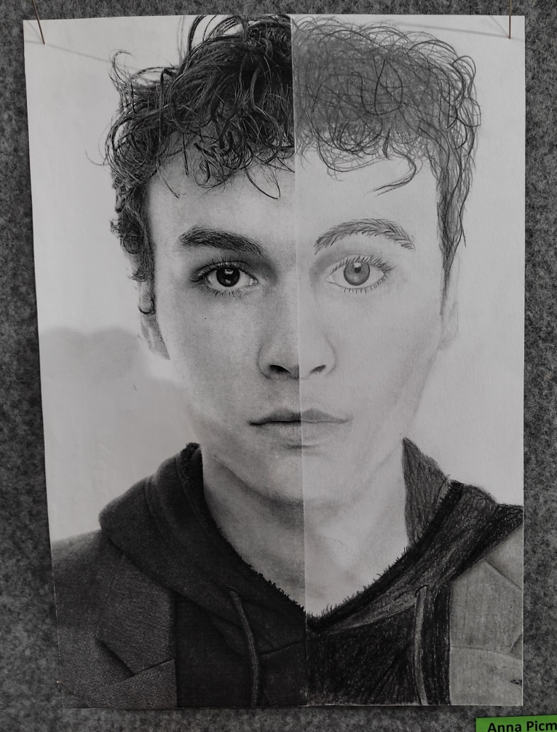
2. místo
Kolektiv dětí ZŠ Mohelno
Moje kamarádka
2. místo
ANNA PICMAUSOVÁ
Benjamin Wadsworth – ZŠ Okříšky

Slide 18
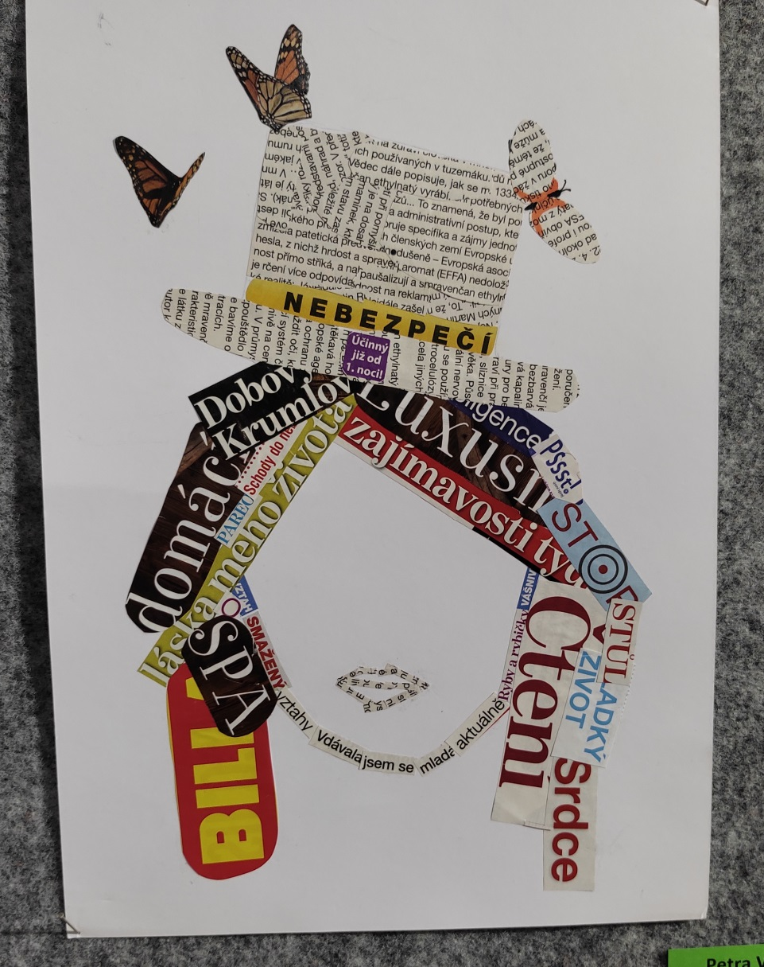
3. místo
PETRA VESELÁ
Klobouk s motýly – ZŠ Okříšky

Slide 19
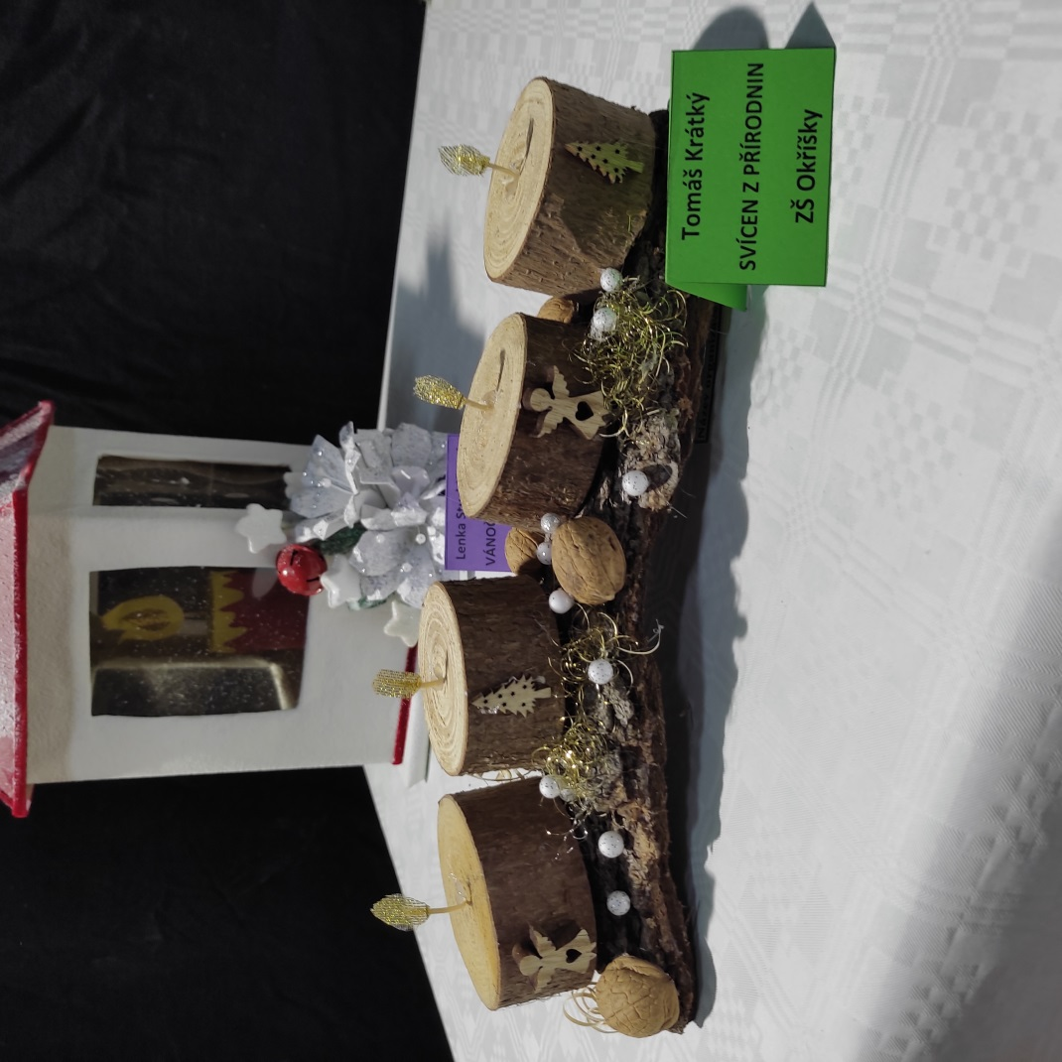
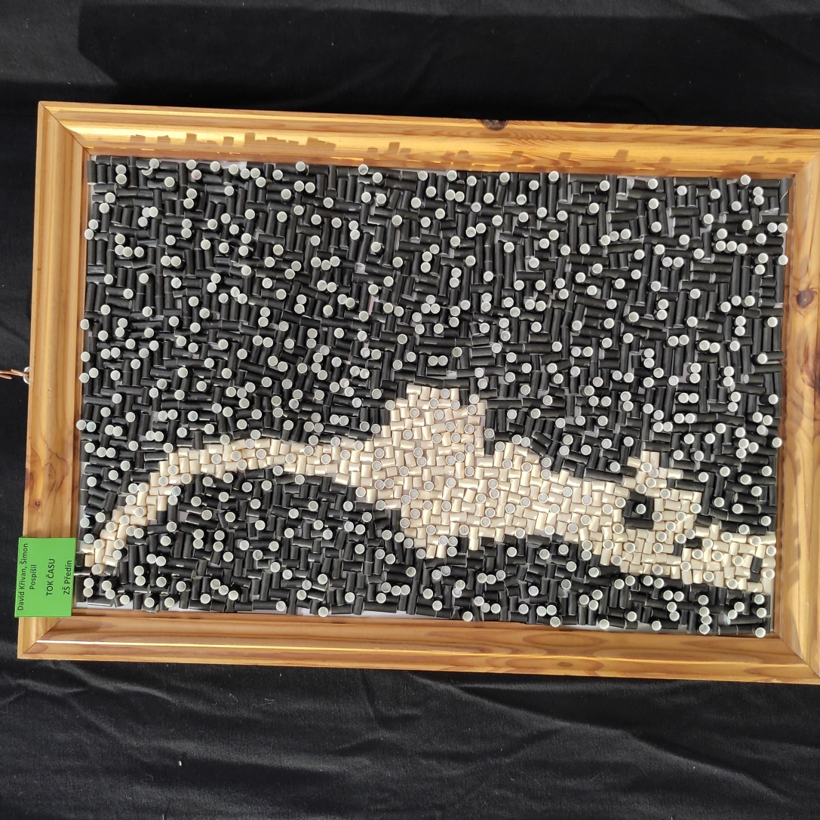
RUKODĚLNÁ činnost
1. místo
DAVID KŘIVAN, ŠIMON POSPÍŠIL
Tok času – ZŠ Předín
2. místo
TOMÁŠ KRÁTKÝ
Svícen z přírodnin – ZŠ Okříšky

Slide 20
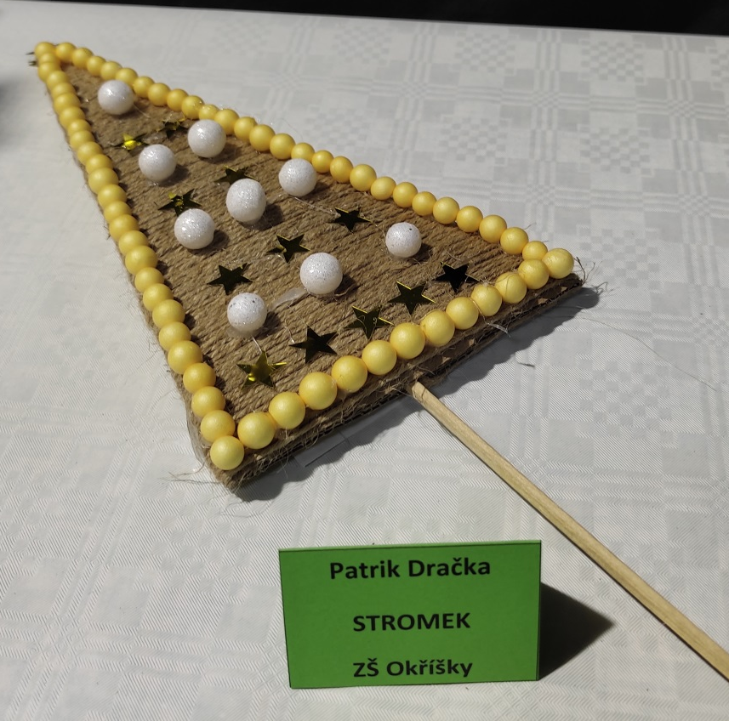
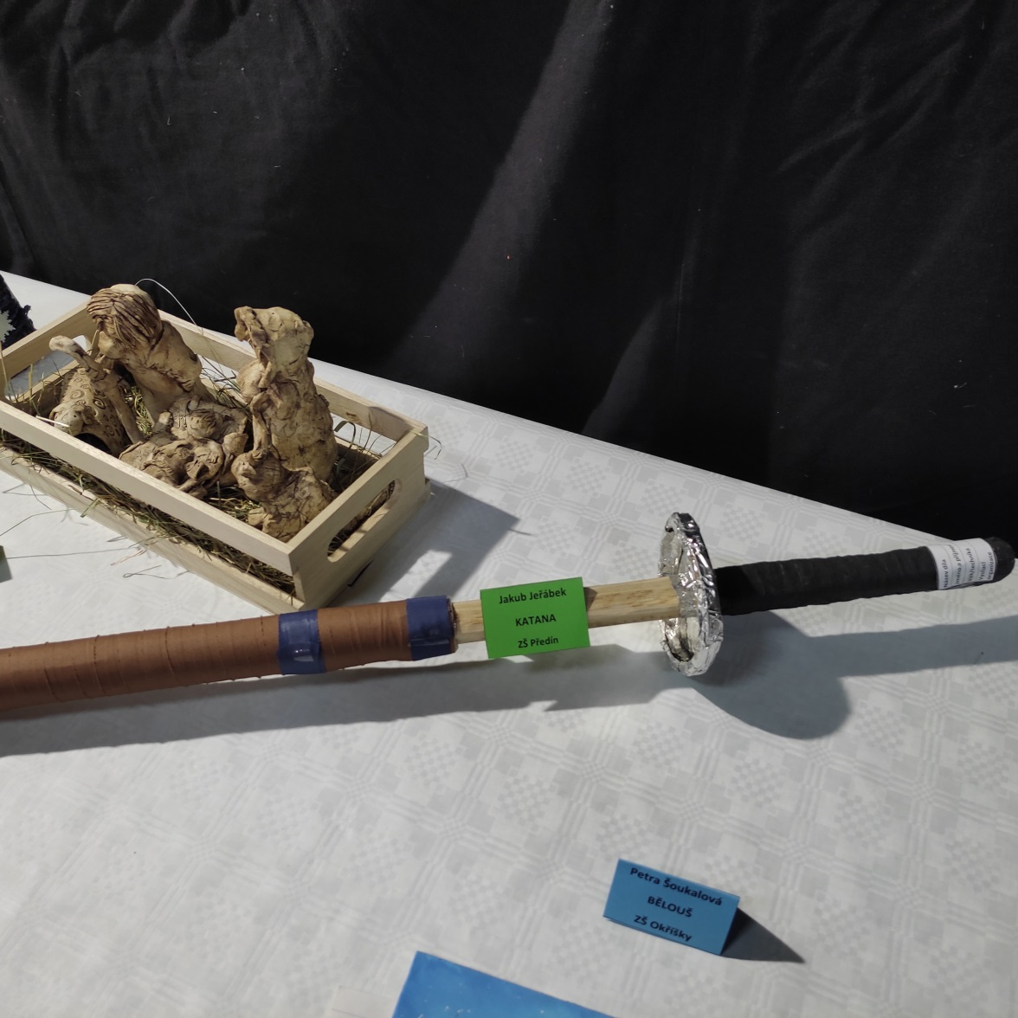
3. místo
JAKUB JEŘÁBEK
Katana – ZŠ Předín
3. místo
PATRIK DRAČKA
Stromek – ZŠ Okříšky

Slide 21
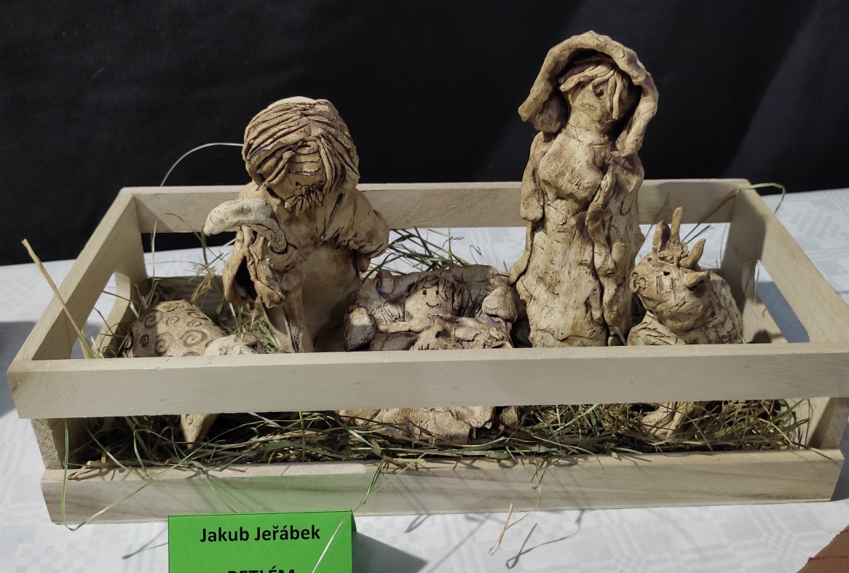
keramika
1. místo
JAKUB JEŘÁBEK
Betlém – ZŠ Předín

Slide 22
Věková kategorie E
Děti nar. 2003 – 2006

Slide 23
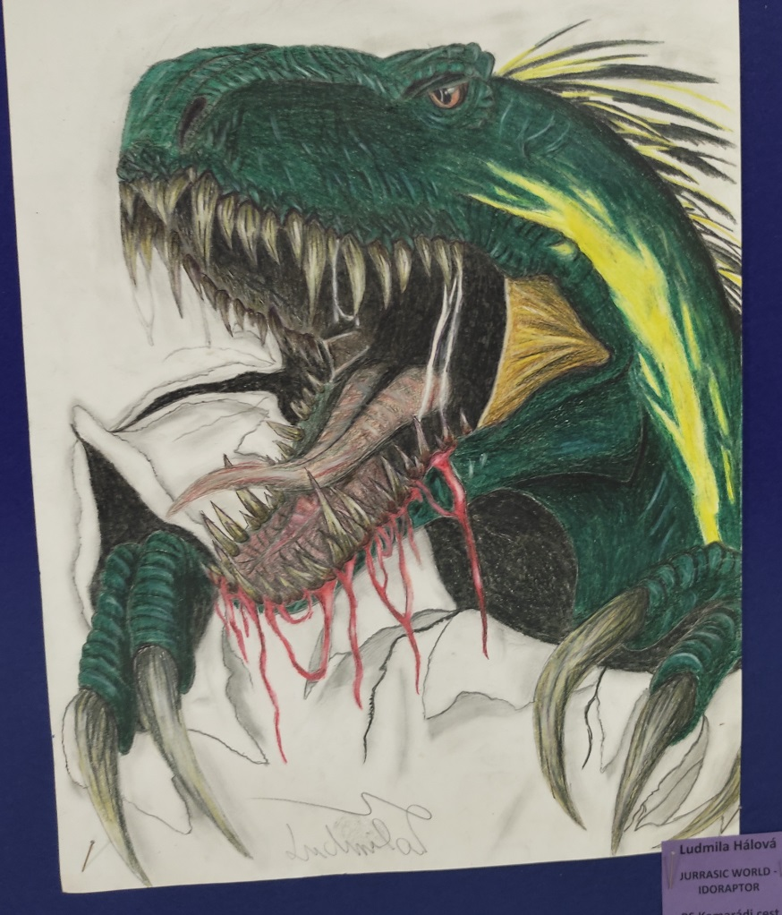
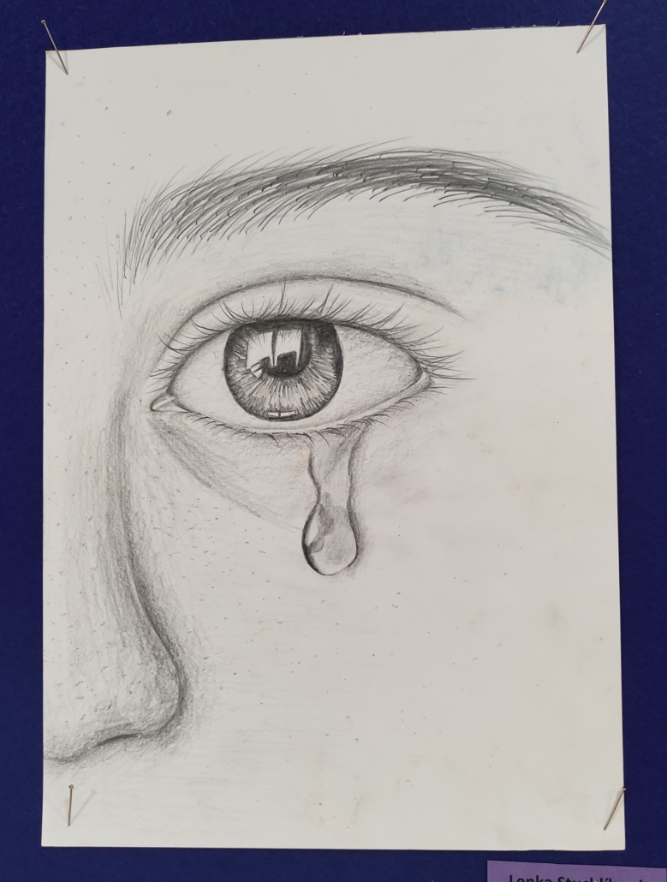
Výtvarná činnost
1. místo
LUDMILA HÁLOVÁ
Idoraptor – PS Kamarádi cest
2. místo
LENKA STUCHLÍKOVÁ
Smutné oko – Přibyslavice

Slide 24
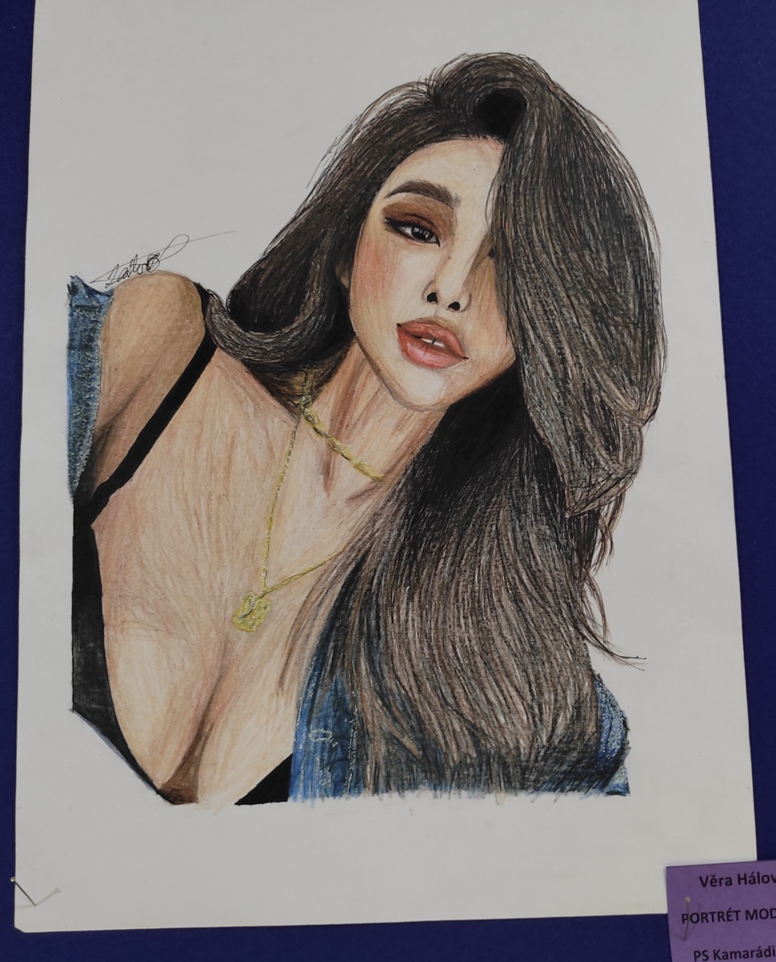
3. místo
VĚRA HÁLOVÁ
Modelka – PS Kamarádi cest

Slide 25
fotografie
Sloučené kategorie b,C
Děti do 19 let

Slide 26
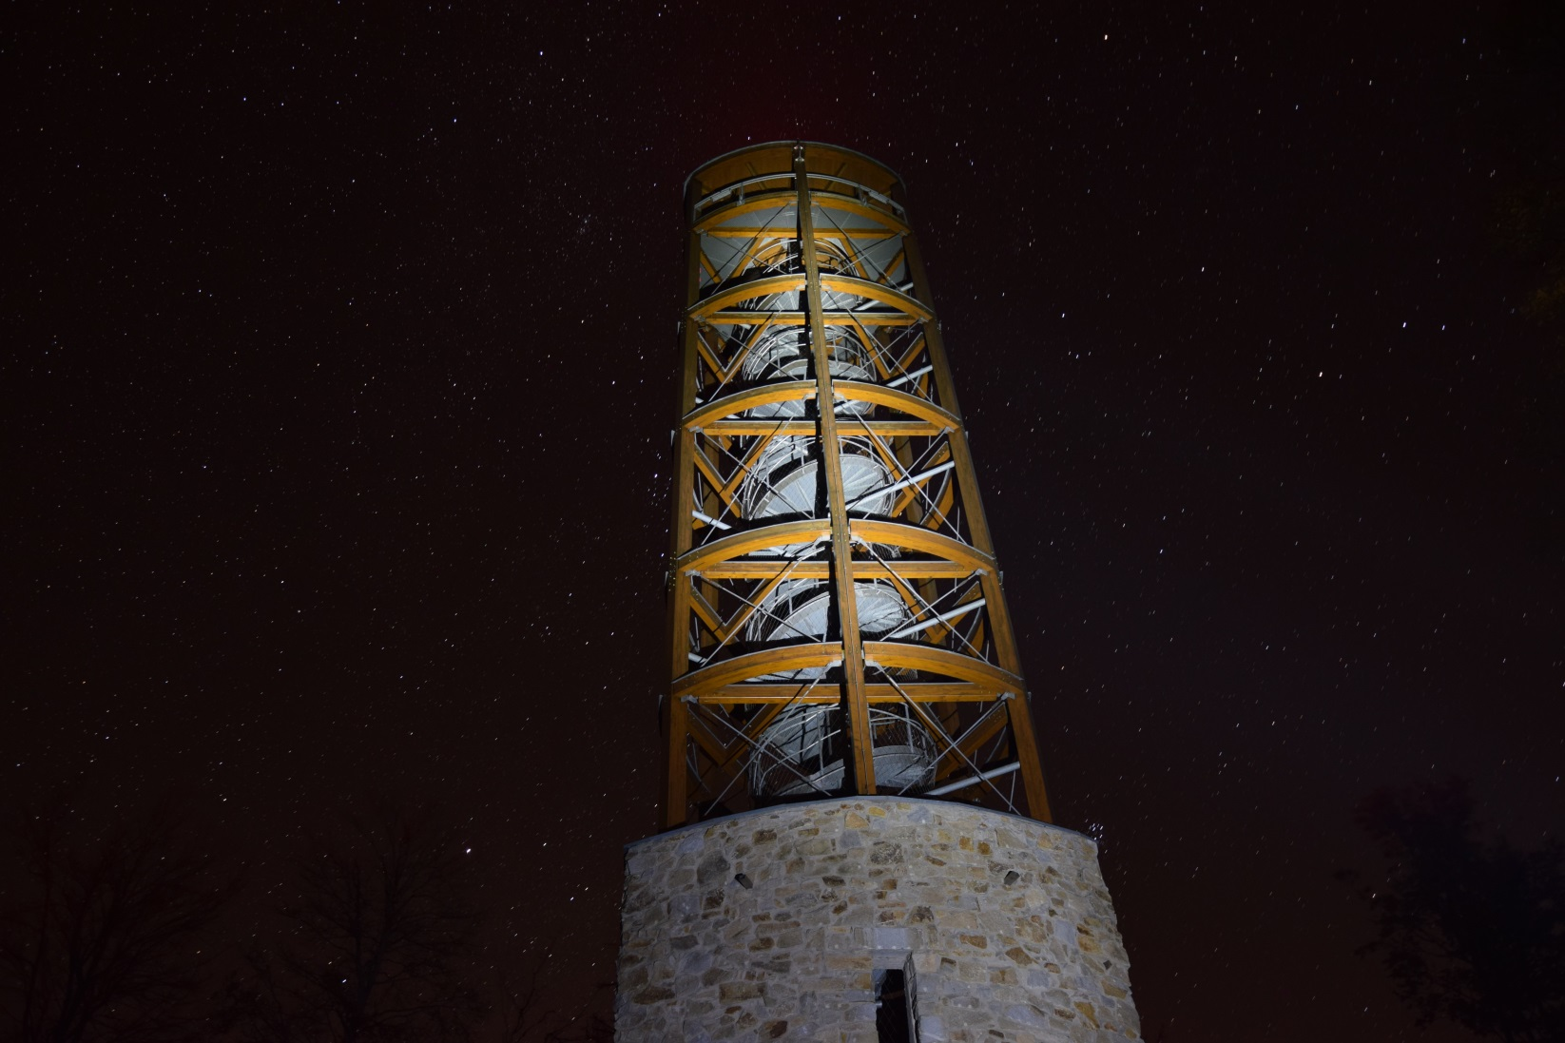
1. místo
TOMÁŠ KRÁTKÝ
Rozhledna Mařenka v noci – ZŠ Okříšky

Slide 27
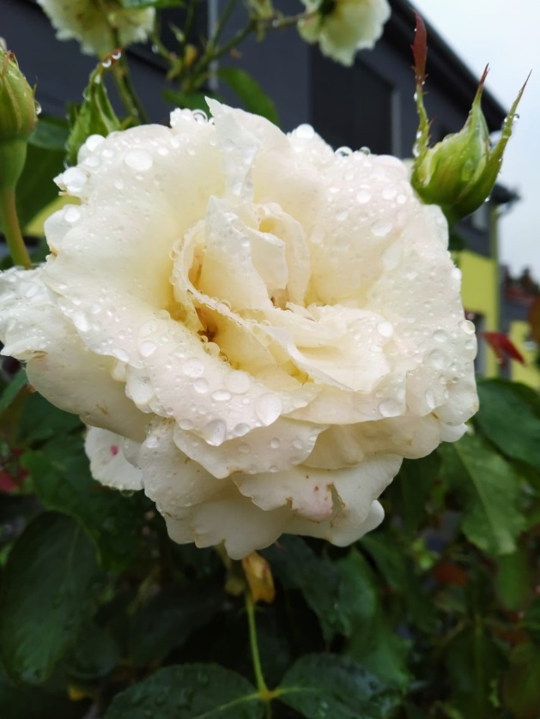
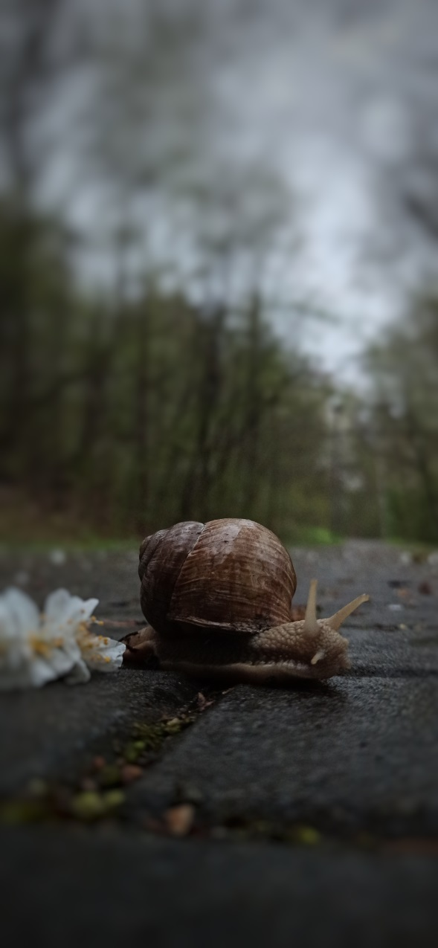
2. místo
KAROLÍNA MALÁ
Kapky rosy – ZŠ Okříšky
3. místo
ANDREA MIKEŠOVÁ
Šnek – Okříšky

Slide 28
Divácké hlasování
Výtvarné dílo
fotografie

Slide 29

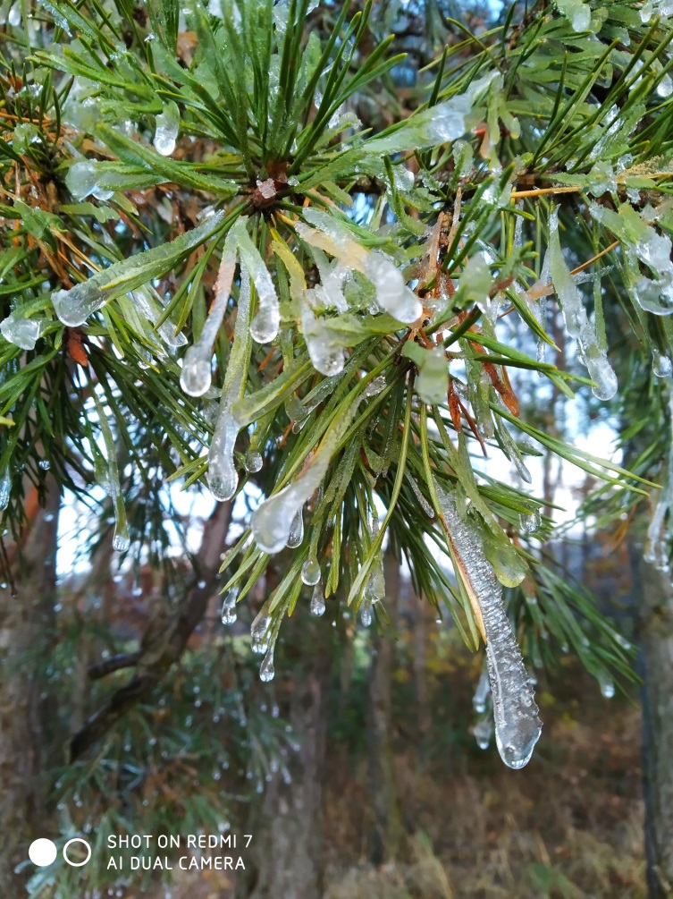
VÝTVARNÉ DÍLO
LENKA STUCHLÍKOVÁ
Smutné oko
FOTOGRAFIE
KAROLÍNA MALÁ
Krásy přírody

Slide 30

Děkujeme.

